Slide 1
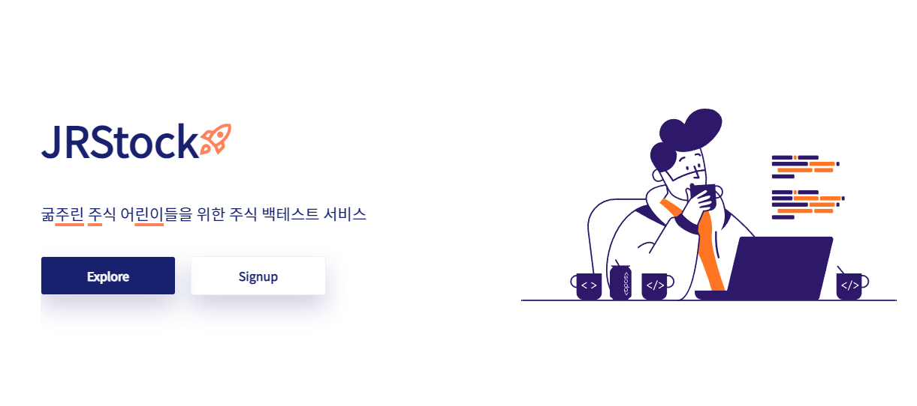
메인 페이지
주요 시세 페이지로 이동
회원 가입 페이지로 이동
1
2
Notes:
먼저 메인 페이지로 들어서면 회원가입을 진행합니다…(???)

Slide 2
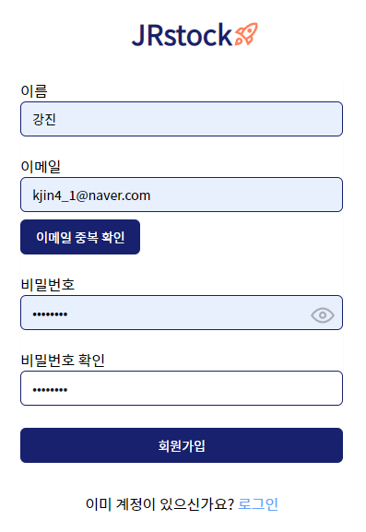
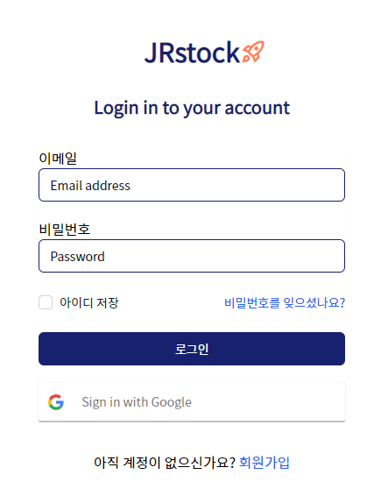
회원가입 / 로그인
이메일 중복 확인
회원가입 진행
로그인 페이지로 이동
로그인 진행
회원가입 페이지로 이동
1
4
2
5
3
Notes:
이메일 인증을 통해 회원가입이 가능하고 소셜로그인으로도 이용할 수 있습니다.

Slide 3
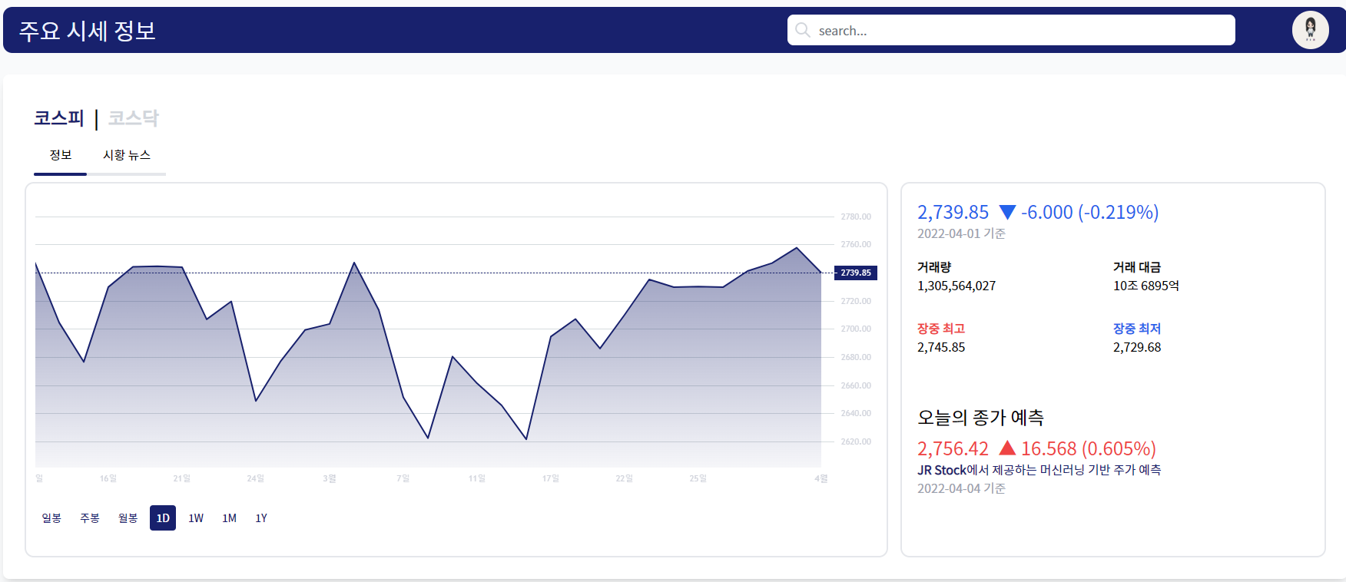
주요 시세 정보
코스닥 / 코스피 탭 이동
시세 정보 / 뉴스 탭 이동
차트 조작 및 차트 종류 변경
1
2
3
Notes:
(캡쳐하기)

Slide 4
시황 뉴스
Notes:
(캡쳐하기)

Slide 5
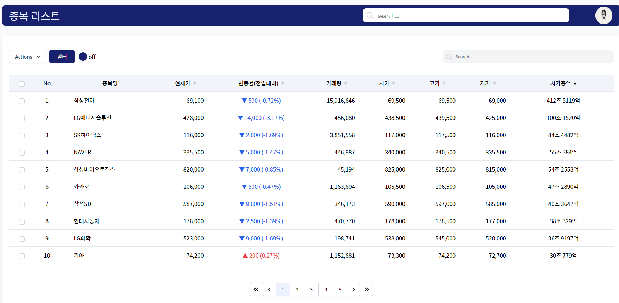
종목 리스트
관심 종목 추가 및 필터 토글
종목명 검색
클릭하여 종목 상세로 이동
1
3
2

Slide 6
종목 필터링

Slide 7
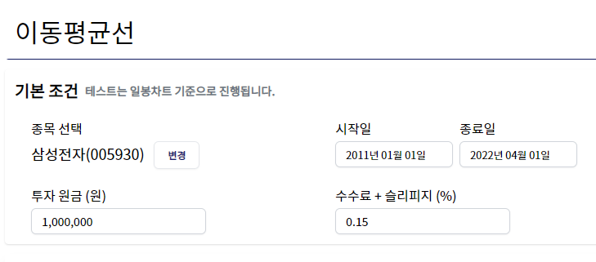
백테스트 생성
클릭하여 종목 선택 및 변경
각종 정보 입력
1

Slide 8
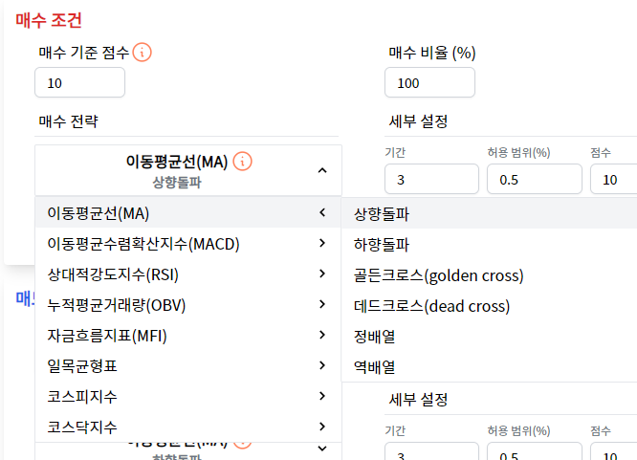
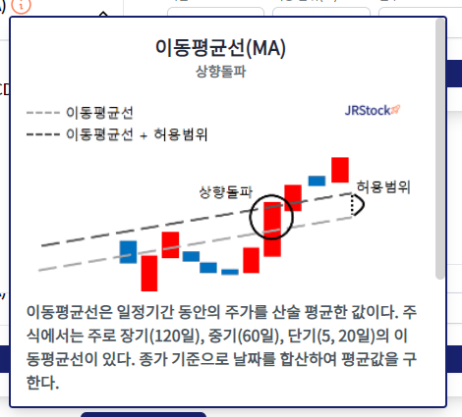
백테스트 전략 선택
Hover 시 전략 설명 툴팁 등장
1

Slide 9
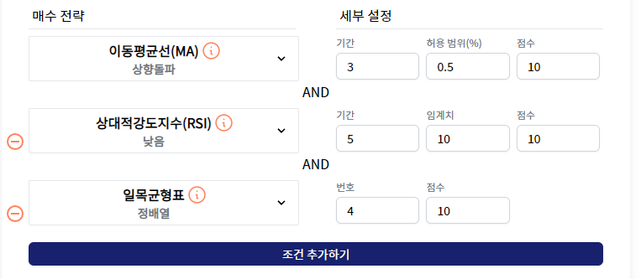
백테스트 조건 추가
Hover 시 전략 선택 가능
변수를 입력 가능
조건 삭제
조건 추가
1
2
3
4

Slide 10
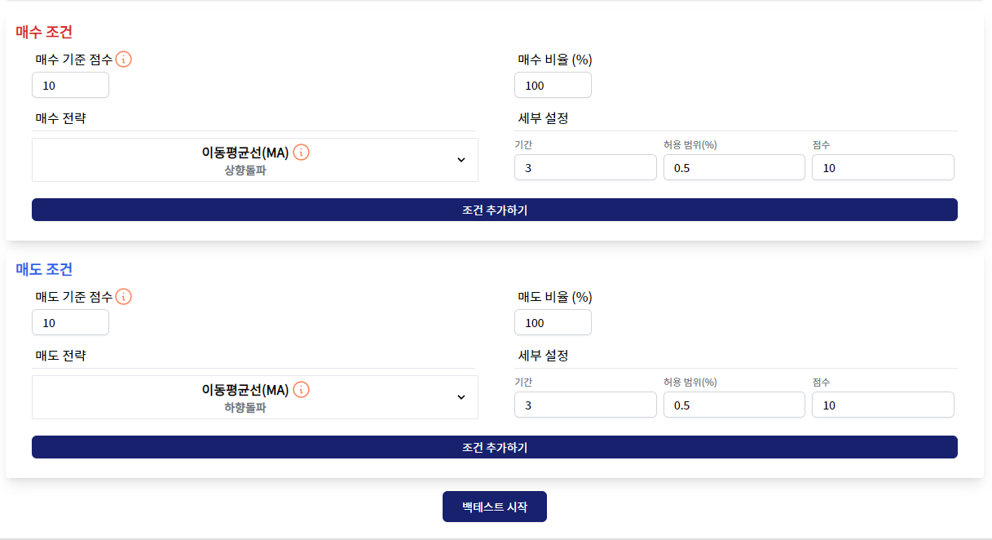
백테스트 시작
백테스트 시작
1
Notes:
조건을 다 갖춘 후 백테스트를 시작할 수 있습니다.

Slide 11
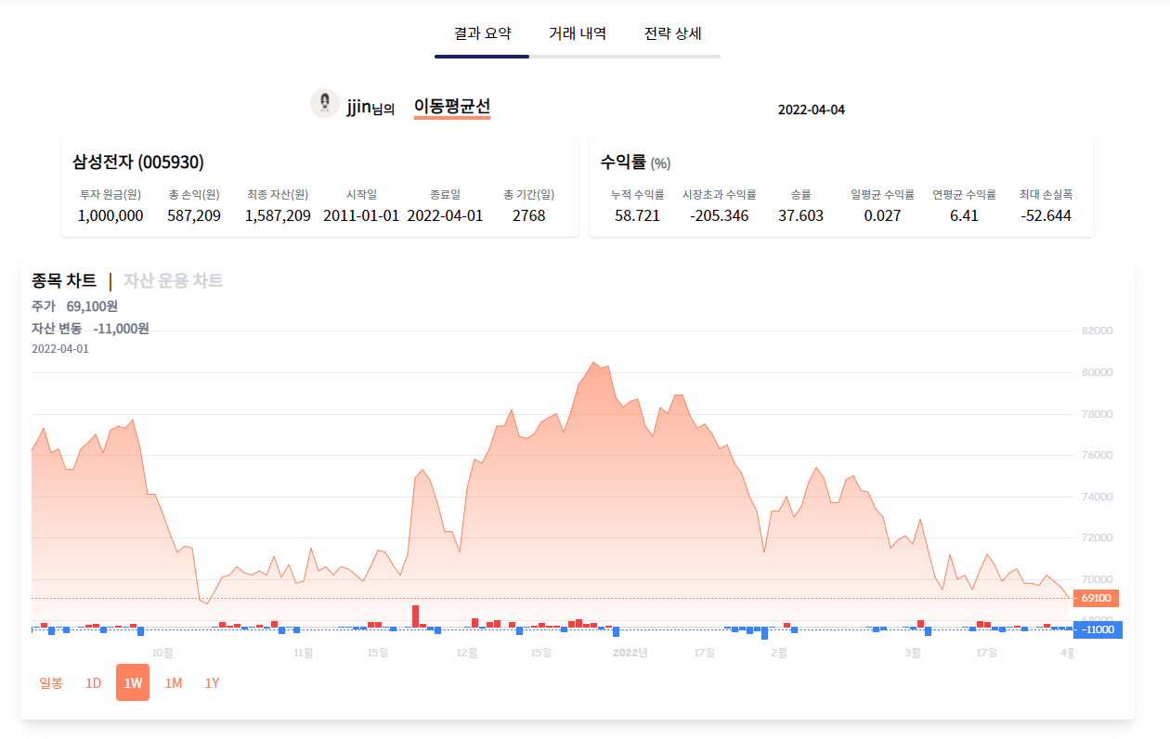
백테스트 결과
1
결과 정보 탭 이동
차트 조작 및 차트 종류 변경
2
Notes:
백테스트 결과입니다.

Slide 12
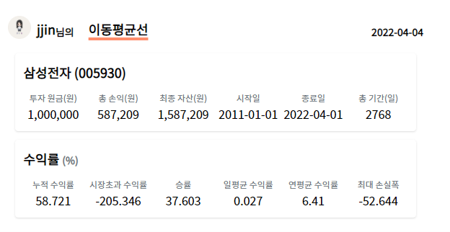
결과 요약

Slide 13
종목 차트
Notes:
기간을 이동하며 종목의 가격 변동을 알 수 있습니다. 또한 매매 시점을 표시하고 수익률을 냈는지 승/패로 표시했습니다.

Slide 14
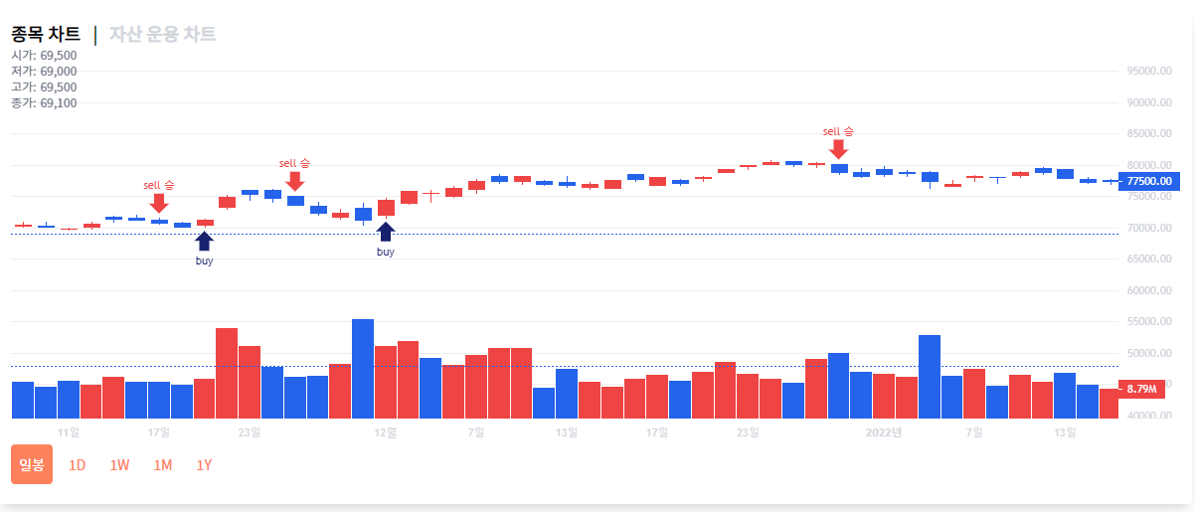
일봉 차트
Notes:
일봉차트를 보면서 언제 매매가 이루어졌는지 확인할 수 있습니다.

Slide 15
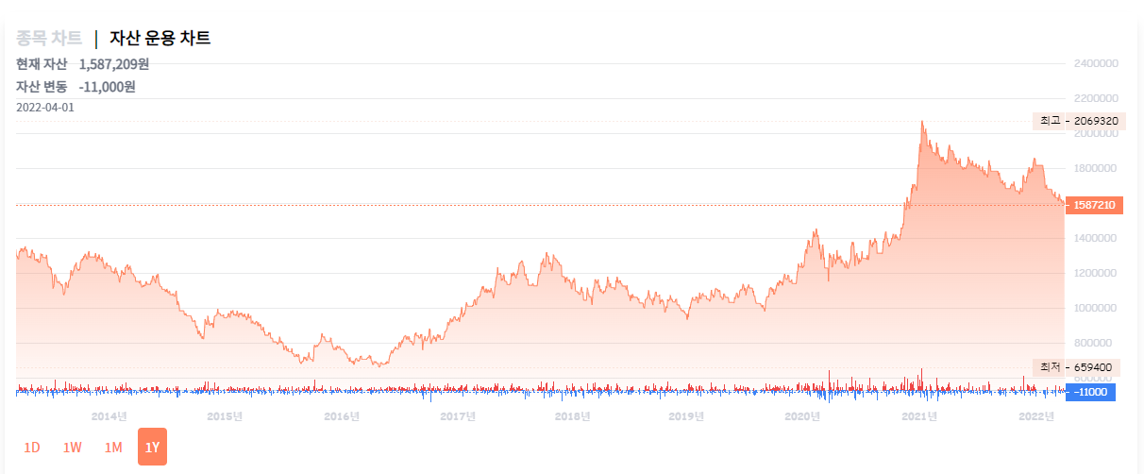
자산 운용 차트
Notes:
매매가 이루어지면서 내 자산이 어떻게 변하는지 확인할 수 있습니다.

Slide 16
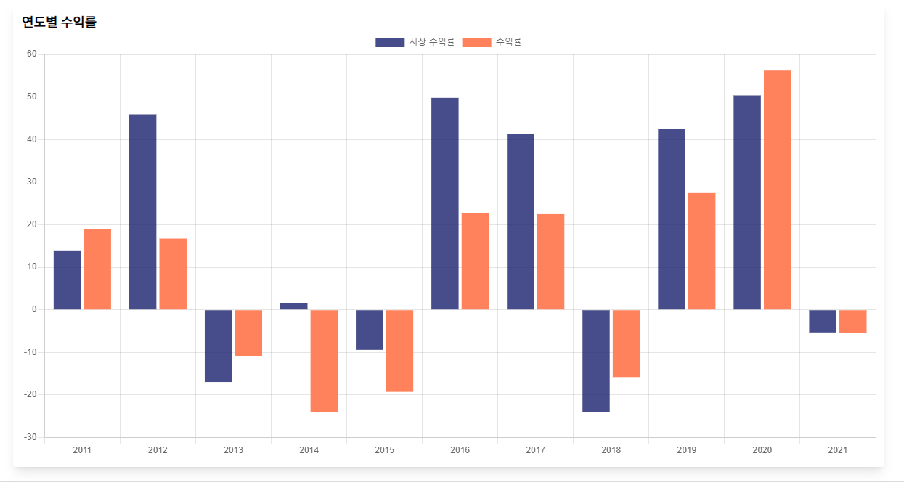
연도별 수익률

Slide 17
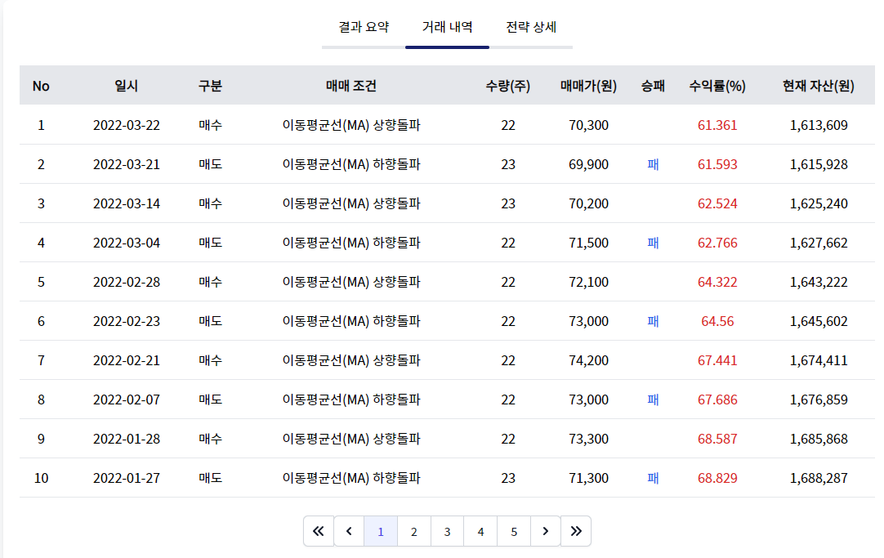
거래 내역

Slide 18
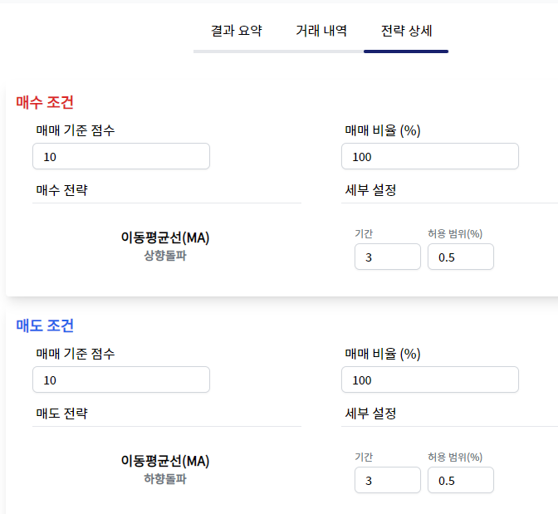
전략 상세

Slide 19
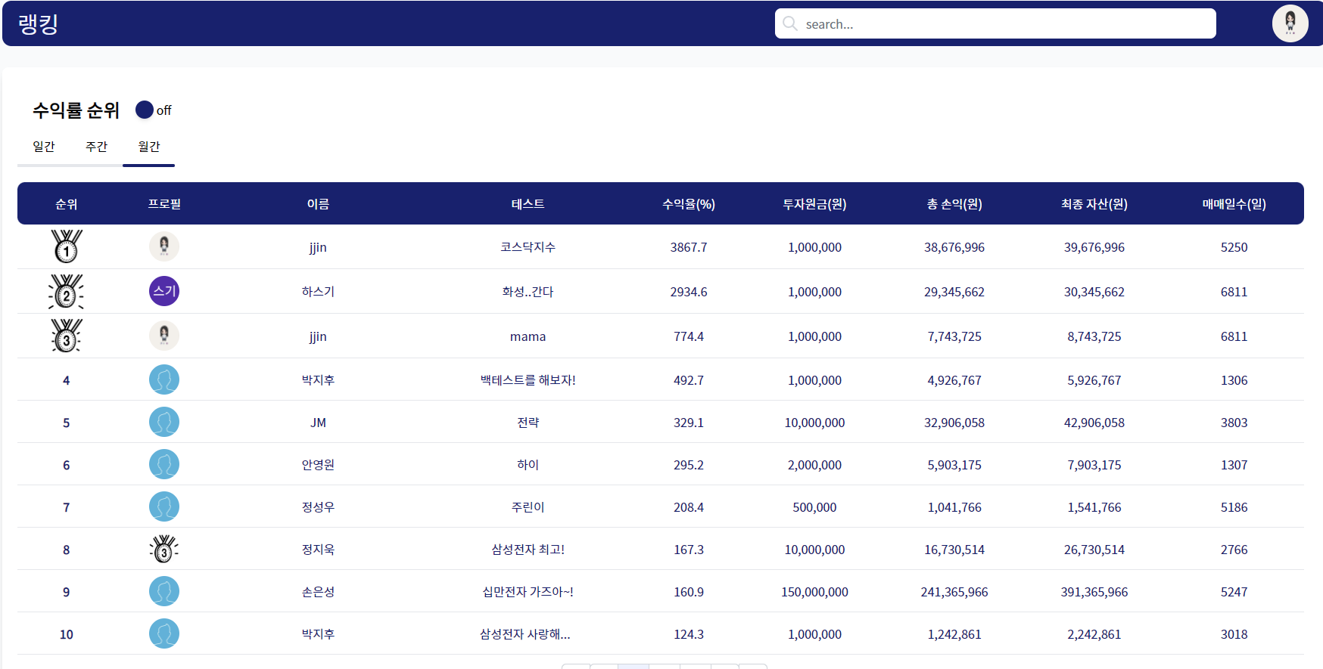
랭킹 시스템
랭킹 산정 기간 탭 이동
검색창 토글
클릭하여 백테스트 결과 상세로 이동
2
1
3

